Slide 1


Оптимизация работы и сокращение сроков согласования правовых актов Администрации Беловского городского округа
Управление делами
Беловского городского округа

Slide 2

ПАСПОРТ ПРОЕКТА
Управление делами Администрации Беловского городского округа
Оптимизация процесса согласования правовых актов Администрации Беловского городского округа
УТВЕРЖДАЮ:
Заместитель Главы Беловского городского округа по экономике, финансам, налогам и собственности __________________________ Г.В. Овчинникова
ОБЩИЕ ДАННЫЕ:
Заказчик: Заместитель Главы Беловского городского округа по экономике, финансам, налогам и собственности Г.В. Овчинникова
Процесс: Согласование правовых актов.
Границы процесса: с момента регистрации проекта правового акта до момента сбора подписей всех согласующих.
Руководитель процесса: Хмелева К.В.– управляющий делами.
Команда проекта: Гавва Е.Н, Дедюшко И.В, Коткина Г.З.
Цели:
ОБОСНОВАНИЕ:
1. Затягивание сроков согласования правовых актов.
2. К проекту прикладываются копии документов, которые
могут быть не использованы (при ошибках, замечаниях) .
СРОКИ:
1. Согласование паспорта лин-проекта: 15.12.2020
2. Картирование текущего состояния: 16.12.2020 по 27.12.2020
3. Анализ проблем и потерь: 27.12.2020 по 30.12.2020
4. Составление карты текущего состояния 30.12.2020
5. Разработка плана мероприятий 10.01.2021
6. Защита плана мероприятий 12.01.2021
7. Внедрение улучшений 20.01.2021 -29.01.2021
8. Мониторинг результатов 05.02.2021-20.02.2021
9. Закрытие проекта 26.02.2021
10. Мониторинг стабильности достигнутых результатов 01.03.2021 - 20.05.2021
Наименования ед.изм. | Текущий показатель | Целевой показатель
Сокращение времени согласования правовых актов, раб. дни | 3-5 дней | 10 минут-1 день

Slide 3
Карта текущего состояния процесса
7
8
1 день
2 день
Каб. Специалиста УД
Специалист УД-Ячейка Разработчика
Возврат на доработку. Постановление отметки в СЭД о возврате проекта
min 15
max 20
2
3
1
4
ДА
Разработчик - Подготовка проекта
Каб. Специалиста УД
Разработчик – управ. делами
Предоставляет проект ПА в бумажном виде.
Регистрация проекта (с копиями) в журнале временной регистрации (единая нумерация)
min 15
max 20
Каб. Специалиста ОУД
Специалист УД -
Формирование папки в бумажном варианте,
внесение данных проекта.Системе электр. Документооборота (СЭД).
min 15
max 20
Каб. Управ.делами
Управляющий делами
Проверка и согласование проекта правового акта
min 15
max 20
Каб. Управ.делами
Управляющий делами –специалист УД
Возврат проекта специалисту ОУД
min 60
max 480
Ошибки, несоответствия требованиям к оформлению документов
Потеря времени на доставку бумажного варианта проекта
Присвоение Разработчиком текущего номера вручную
Внесение данных специалистом в СЭД дублирует присвоение данных Разработчиком
Загруженность управляющего делами другой основной работой (папки передаются несколько раз в день)
Папки разносятся должностным лицам поочередно 2-3 раза в день
У Разработчика отсутствует информация на какой стадии находится проект
Длительное ожидание пока Разработчик заберет проект с замечаниями на доработку
Копии проекта с замечаниями повторно распечатывают.
ВПП min 1011 мин.
max 3421 мин.

Slide 4
Карта текущего состояния процесса
8
2 день
3-6 день
Каб. Управ.делами
Управляющий делами-Специалист УД
Направление специалисту УД
min 15
ДА
5
6
ДА
Каб. Специалиста ОУД
Специалист УД
Согласование проекта
Отметка в СЭД о согласовании Управ. делами
min 480
max 1440
Специалист УД - Должностные лица
Формирование папок для должностных лиц (поочередно).
Передача проекта должностным лицам 2-3 раза в день
min 480
max 1440
Должностные лица – специалист УД
Согласование проекта (поочередно)
Возврат проекта в УД
min 15
max 20
НЕТ
НЕТ
НЕТ
Ошибки, замечания?
Нужна антикоррупционная экспертиза?
Загруженность управляющего делами другой основной работой (папки передаются несколько раз в день)
Папки разносятся должностным лицам поочередно 2-3 раза в день
8. Копии проекта с замечаниями повторно распечатывают.
Notes:
Регистрация производится путем записи в журнал регистрации вручную, если проектов несколько , то это занимает определенное время, может подойти несколько разработчиков, создается очередь, возможны ошибки при регистрации.
Специалист вносит в СЭД наименование проекта правового акта, ФИО автора и делает отметку о передаче на согласование управляющему делами, тратится время в зависимости от количества проектов.
В связи с занятостью необходимо время на проверку, есть вероятность ошибок.
Проекты правовых актов складируются в папки по заместителям и передаются на согласование по очереди, что влечет потерю времени.

Slide 5
Карта текущего состояния процесса
ЕСТЬ
3-6 день
Специалист УД – Прокуратура
Ставит отметку в СЭД. Направление проекта в прокуратуру
min 15
max
Прокуратура
Проведение антикоррупционной экспертизы
min 30 дней
Коррупционные факторы
НЕТ
Специалист ОУД
Ставит отметку о согласовании в СЭД
min 5
max 30
Управляющий делами –Глава города
Подписание проекта Главой
min 1200
max 3600
Прокуратура – управ. делами
Согласование проекта
НЕТ

Slide 6
Пирамида проблем
Федеральный уровень
Региональный уровень
Местный уровень
1.Потеря времени на доставку разработчиком проекта правового акта в связи с территориальной удаленностью.
2. Потеря времени разработчиком в связи с присвоением текущего номера по единой нумерации в журнале временной регистрации вручную.
3.Потеря времени специалистом управления делами на внесение данных о проекте правового акта в СЭД.
4. Сформированные папки с проектами документов передаются управляющему делами для проверки и согласования несколько раз в день.
5. После согласования управляющим делами проекты правовых актов формируются в папки и разносятся должностным лицам на согласование 2-3 раза в день поочередно.
6.У разработчика отсутствует информация на каком этапе согласования находится проект правового акта.
7.При наличии ошибок либо замечаний проект правового акта возвращается специалисту управления делами, после отметки в СЭД кладется в ячейку разработчика, что затягивает процесс согласования.
8. При направлении проекта правового акта к проекту прикладывается несколько копий правового акта, в случае выявления ошибок либо замечаний копии заново распечатывают, что приводит к необоснованным затратам бумаги.

Slide 7
Карта целевого состояния
при выявлении ошибок или несоответствия требованиям к оформлению документов проект правового акта отклоняется и возвращается разработчику
5-30 минут
при выявлении ошибок или замечаний проект правового акта отклоняется и одновременно возвращается разработчику
5-30 минут
разработчик
вносит проект правового акта в СЭД
3-5 минут
управляющий делами осуществляет проверку и согласование проекта правового акта в СЭД
5 минут- 1 час
разработчик
вносит проект правового акта в СЭД
если проект правового акта согласован, то он становится доступным для согласования другими должностными лицами
5-30 минут
при необходимости получения заключения антикоррупционной экспертизы проект правового акта направляется в прокуратуру
5-10 минут
специалист управления делами распечатывает правовой акт с листом согласования и передает управляющему делами для подписания Главой
5-30 минут
проект правового акта согласован
Общее время: 1 час – 1 день.
min 10 минут
max 1 день

Slide 8
План мероприятий по решению проблемы
Проблемы | Причины проблемы | Решение проблем | Предполагаемый результат | Сроки реализации мероприятия | Ответственные
Потеря времени из-за необходимости доставки проекта правового акта в Администрацию Беловского городского округа (управление делами) | Удаленность специалистов территориально | Внести изменения и дополнения в Регламент работы Администрации Беловского городского округа. Внести дополнения в программе СЭД, дополнить функцией электронного согласования. | Проект правового акта размещается автором в системе электронного документооборота (СЭД). | Декабрь 2020 | Управляющий делами Начальник отдела информационных технологий
Потеря времени на письменную регистрацию разработчиком правовых актов в журнале временной регистрации постановлений (распоряжений). | Регистрация вручную в журнал данных о проекте правового акта, вход по одному человеку | После размещения и запуска автором на согласование проекта правового акта в электронном виде, информация о проекте отображается в СЭД во вкладке «Согласование» мгновенно. | Одновременно с запуском проекта правового акта. | С 01.01.2021 | Разработчики проектов правовых актов
Потеря времени на внесение специалистом управления делами в СЭД информации о проекте правового акта. | Регистрация данных о проекте в СЭД вручную | После размещения и запуска автором на согласование проекта правового акта, информация о проекте отображается в СЭД во вкладке «Согласование» мгновенно. | Специалист освобожден от необходимости внесения данных о проекте правового акта в СЭД. | С 01.01.2021 | Специалист управления делами
Формирование специалистом управления делами папок для передачи управляющему делами в 12:00 часов и 16:00 часов ежедневно. | График работы управляющей делами, занятость | Проекты правовых актов размещенные в электронном журнале согласования отображаются в СЭД во вкладке «Согласование» незамедлительно после запуска. | Специалист управления делами освобожден от необходимости передачи проектов правовых актов на согласование управляющему делами. | С 01.01.2021 | Специалист управления делами
Формирование специалистом управления делами папок проектов правовых актов после согласования управляющим делами для заместителей Главы 2-3 раза в день в связи с возможностью согласования поочерёдно. | Загруженность заместителей Главы | Документы, требующие согласования, отображаются в журнале «Согласование» у должностных лиц, указанных в листе согласования после нажатия кнопки «Отправить на согласование» после согласования управляющим делами. | Специалист управления делами освобожден от необходимости передачи проектов правовых актов на согласование заместителями Главы | С 01.01.2021 | Заместители Главы БГО
У разработчика отсутствует информация на каком этапе согласования находится проект правового акта | Специалист управления делами вручную вносит информацию о движении проекта в СЭД, данная информация не доступна разработчику | Движение проекта правового акта доступно всем участникам процесса согласования | Нет вопросов на какой стадии согласования находится проект правового акта | С 01.01.2021 | Все участники процесса согласования
При наличии ошибок либо замечаний проект правового акта возвращается специалисту управления делами, после отметки в СЭД кладется в ячейку разработчика, что влечет потерю времени на повторное согласование | Ошибки, замечания выявленные заместителями Главы | При возврате документа автору необходимо исправить указанные недочеты и вновь прикрепить исправленный документ в созданную первоначально карточку и запустить вновь на согласование по списку. | Однократная регистрация документа, время зависит от разработчика | С 01.01.2021 | Разработчики проектов правовых актов
При направлении проекта правового акта к проекту прикладывается несколько копий правового акта, в случае выявления ошибок либо замечаний копии заново распечатывают, что приводит к необоснованным затратам бумаги | Ошибки, несоответствие требованиям к оформлению правового акта | Электронное согласование предполагает отсутствие необоснованных затрат бумаги | Бумага используется только при распечатывании согласованного всеми проекта правового акта всего один раз для подписания Главой | С 01.01.2021 | Специалист управления делами

Slide 9
* Сокращение времени согласования с 5 дней до нескольких часов
* Внедрение возможности электронного согласования
* Однократная регистрация документа, позволяющая однозначно идентифицировать документ
* Возможность параллельного выполнения операций, делающая возможным сократить время движения документа
* Непрерывность движения документа, позволяющая определить ответственного за согласование документа в каждый момент времени
* Снижение финансовых затрат на документооборот и делопроизводство
Достигнутые результаты
БЫЛО СТАЛО
в месяц затраты на бумагу разработчиком (при согласовании на бумажном носителе) – 771 руб.90 коп.
в месяц затраты на бумагу разработчиком (при электронном согласовании ) – 0 руб.

Slide 10
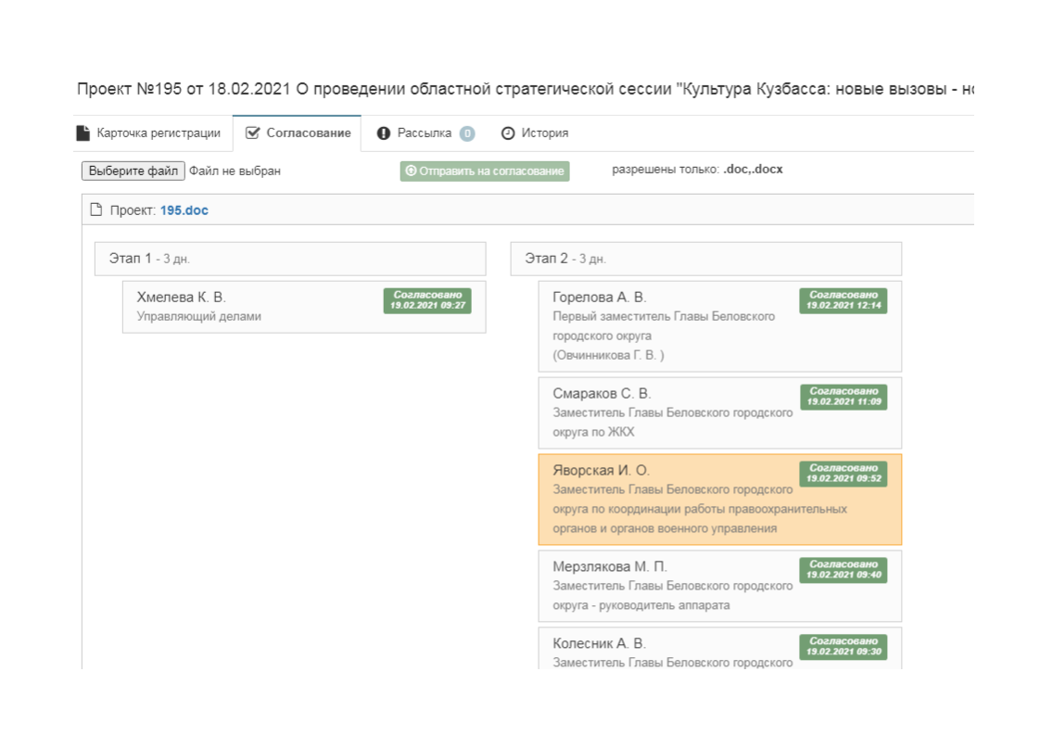
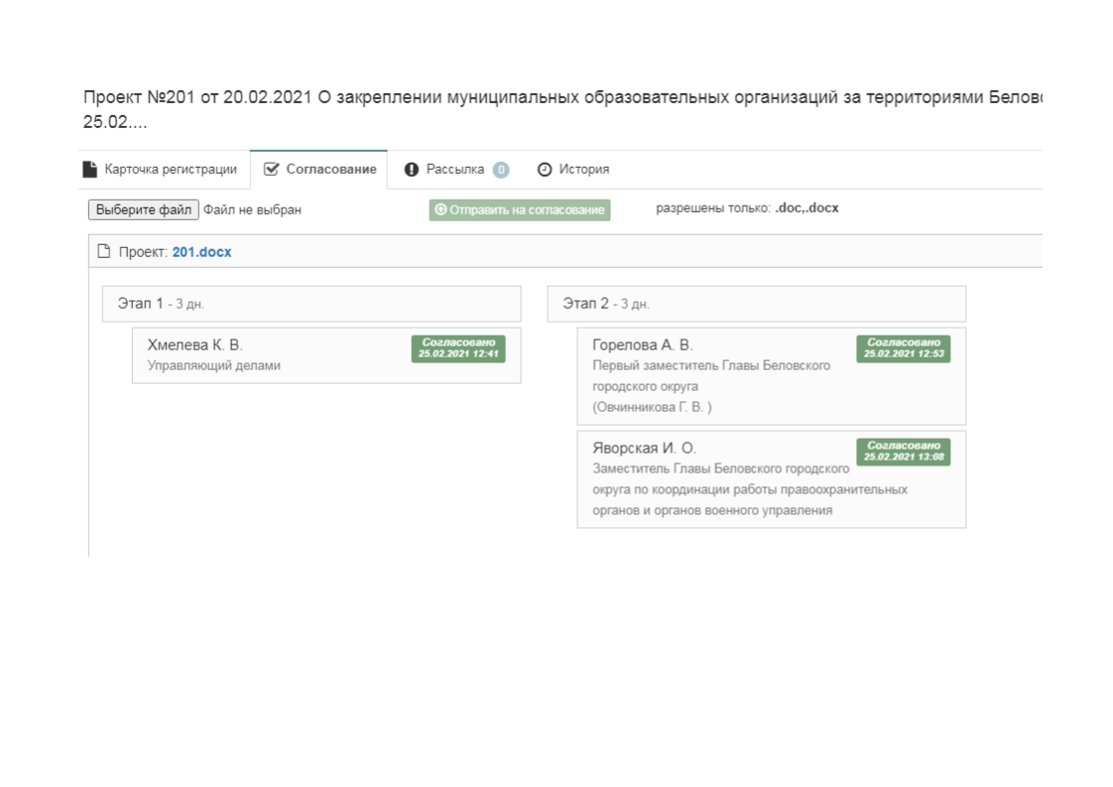


Время согласования
БЫЛО
СТАЛО
В среднем 5 дней
27 минут
3 часа 14 минут

Slide 11
Спасибо за внимание

